Slide 1
Благотворительный фонд помощи детям, оказавшимся в трудной жизненной ситуации «ДоброГорец»
Добро выше гор

Slide 2
Начало
Фонд помощи детям, оказавшимся в трудной жизненной ситуации «Доброгорец» зарегистрирован согласно решению Управления Минюста России по Карачаево-Черкесской республике 14 апреля 2016 года.

Slide 3
Основные направления деятельности фонда:
- оказание финансовой, материальной, психологической, юридической и социальной помощи детям с тяжелыми заболеваниями;
- содействие социальной, психологической реабилитации детей с ограниченными возможностями, детей-сирот, детей находящихся в трудной жизненной ситуации;
- развитие добровольчества (волонтерства)
-содействие укреплению престижа и роли семьи в обществе
-поддержки общественно значимых молодежных инициатив, проектов.

Slide 4
Материальная помощь
С момента регистрации оказана финансовая помощь более 100 детям, в том числе с тяжелыми заболеваниями, требующими оперативного лечения и реабилитации

Slide 5
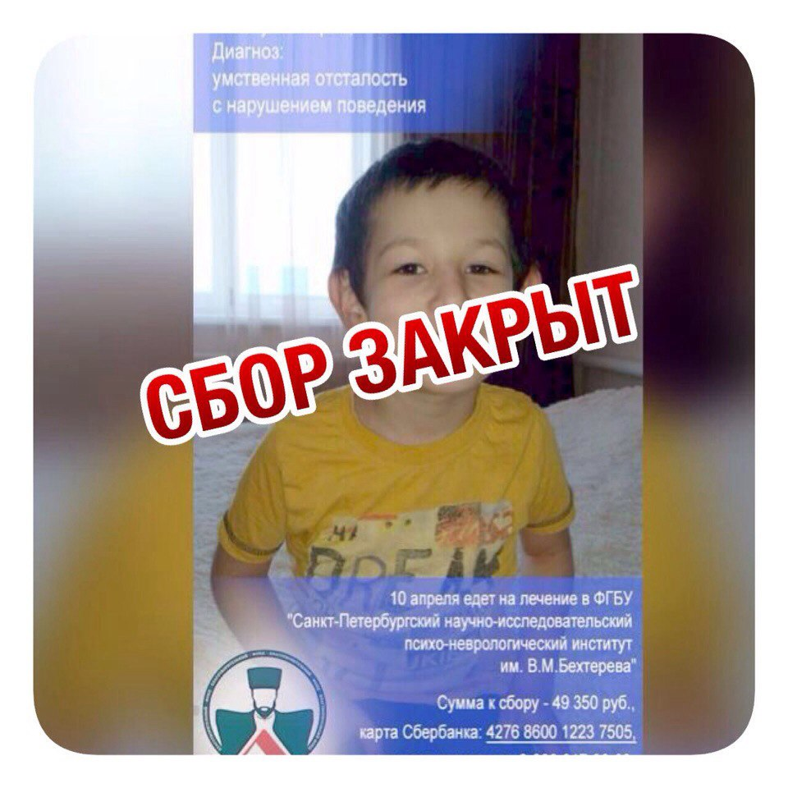
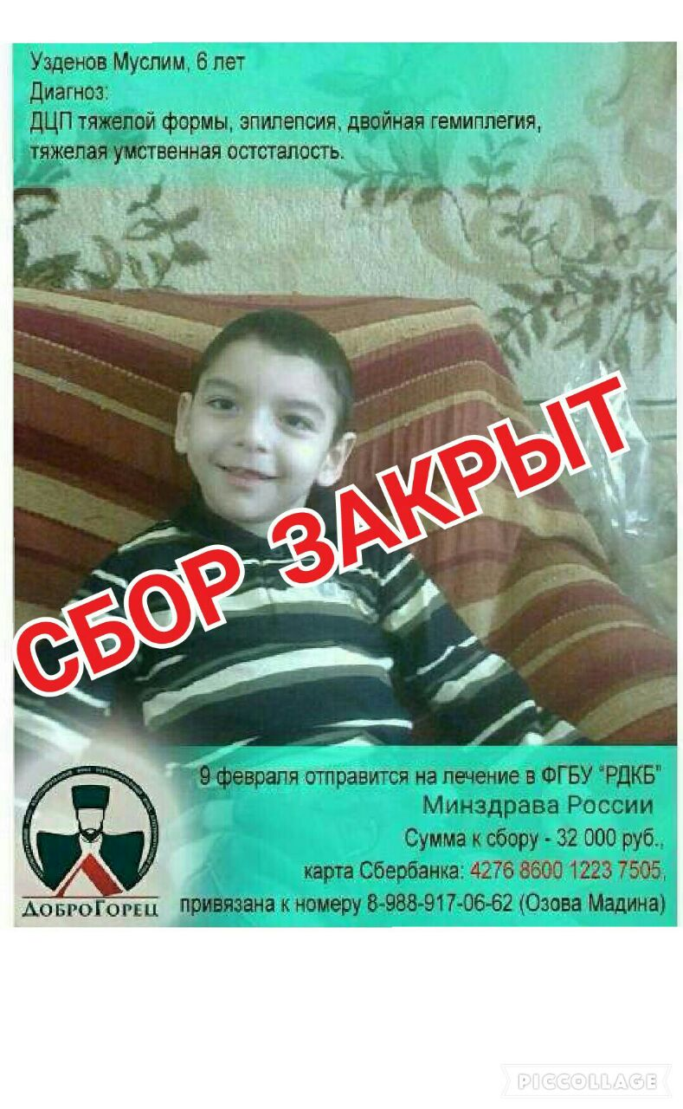

Slide 6
Организованы несколько поездок в конноспортивную школу детей с ДЦП. 20, 25 и 30 деток соответственно. Организована поездка с детьми из центра «Надежда» в п. Садовый Поездка с 25 ребятами из малообеспеченных семей в Тебердинский заповедник. Поездки в театр, цирк, дельфинарий, на спортивные соревнования, экскурсия в САО РАН. Посещение детей в их учреждениях с развлекательными, познавательными программами.
Сердце отдано детям

Slide 13
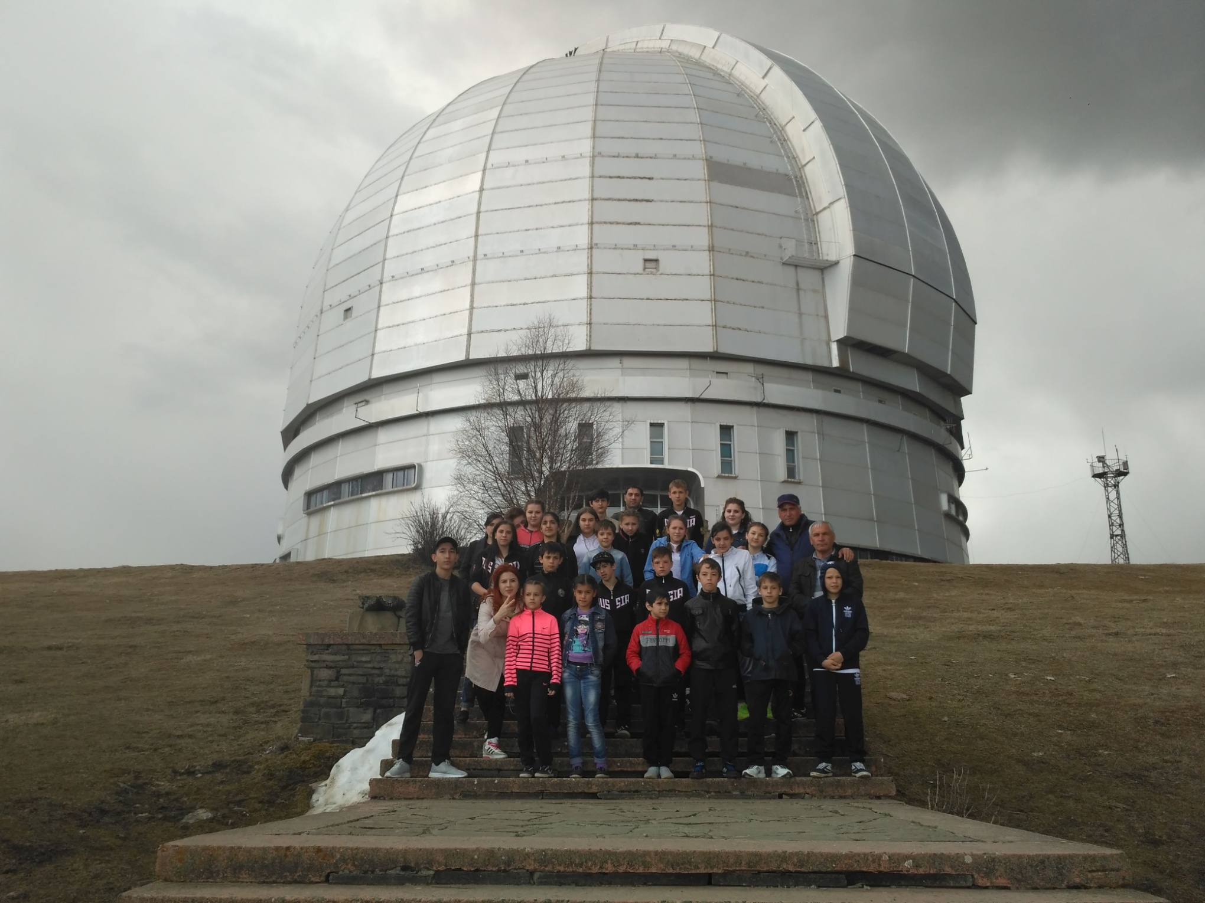

Slide 14
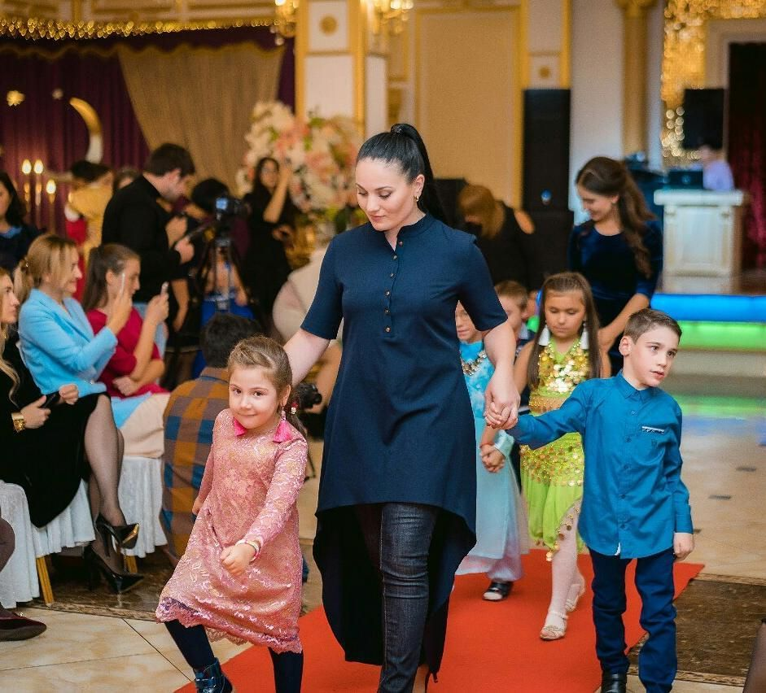
Fashion day

Slide 17
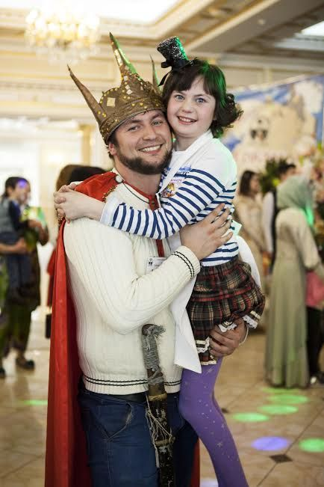
В гостях у сказки
Почти 100 детей с ДЦП,
аутизмом и Синдром Дауна,
также их родители
окунулись в волшебный
мир сказочных
персонажей.

Slide 21
«Сколько боли могут выдержать детские плечи»
Проект направленный на исполнение заветных желаний онкологических больных детей. Для 13 ребят фонд исполнил заветные мечты, подарив настоящий праздник для маленьких борцов за жизнь, которые знают цену обычным для многих мелочам – родные стены, школьные уроки, прогулки в парках…

Slide 25
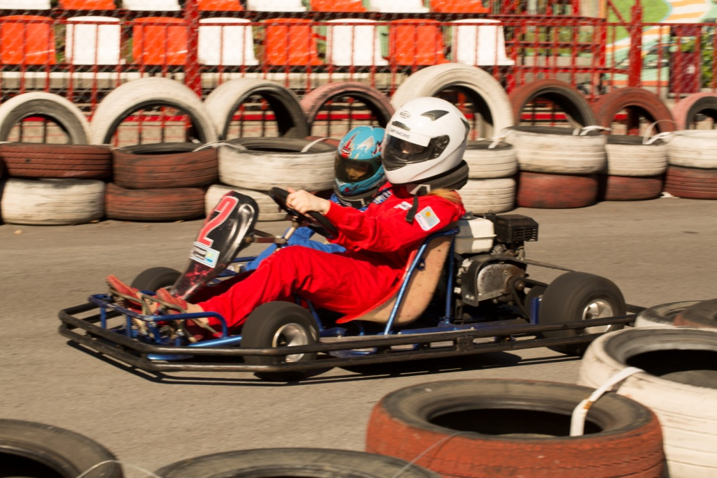
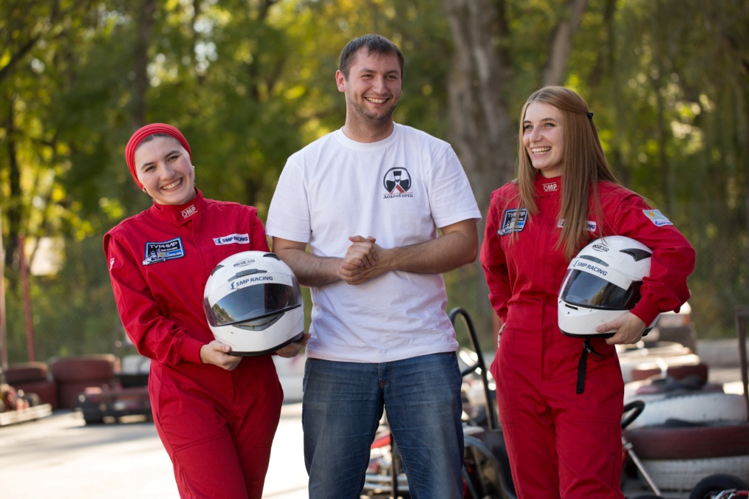
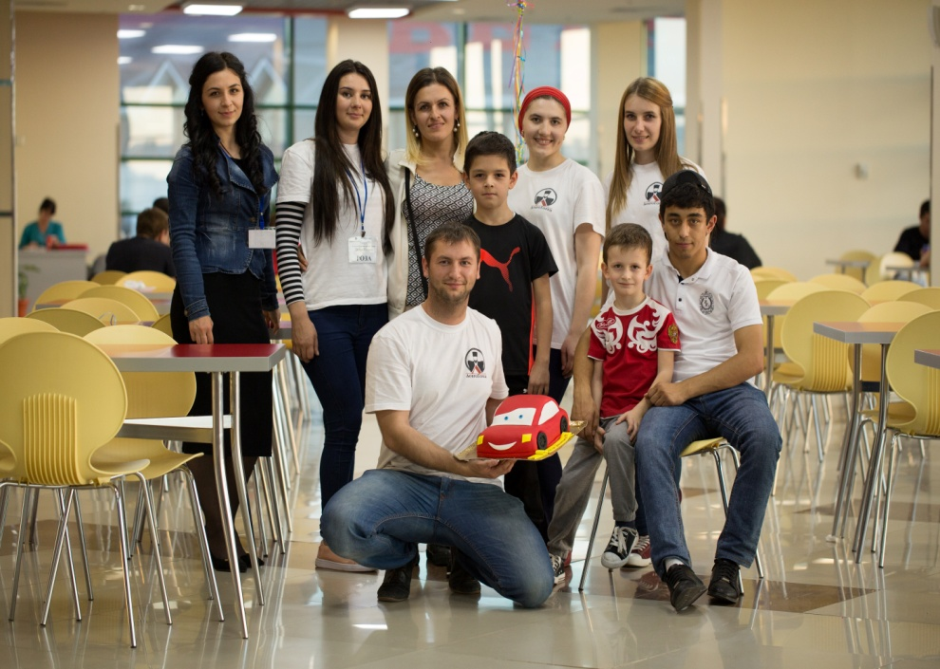

Slide 26
Наши дети в Москве! Всемирные спортивные соревнования «Игры победителей», в которых принимают участие дети со всего мира, победившие рак Организатор Игр - фонд "Подари жизнь»
Они победили рак, чтобы покорить новые высоты!

Slide 28
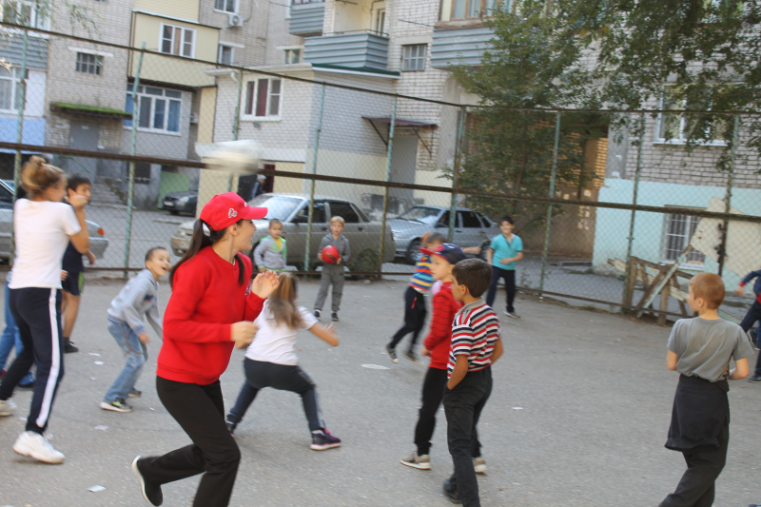
Конкурсно-игровая программа популяризации дворовых игр «Ребята нашего двора»
Цель : обогащение коммуникативного инструментария детей на территориях проживания
( дворах)
Оздоровление детей
Реализация спортивного, творческого, лидерского, командного потенциала
Расширение кругозора детей

Slide 29
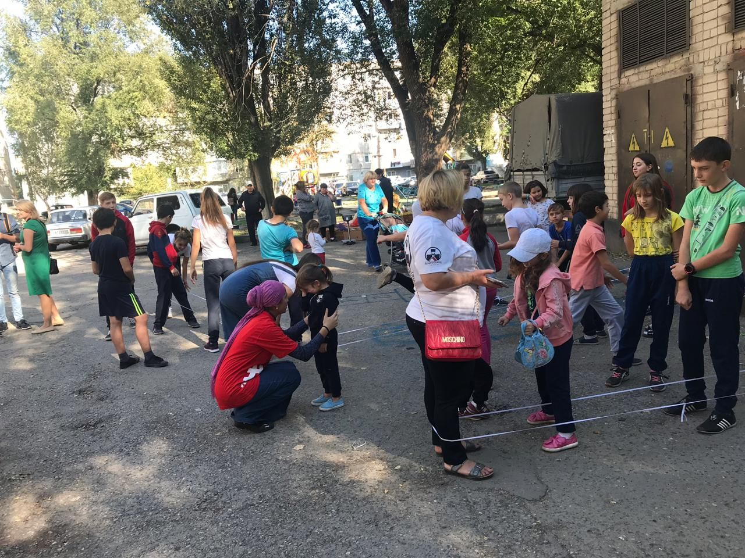

Slide 30
Чтение – чудесное лечение! Библиотерапия как эффективный метод работы с детьми с ограниченными возможностями здоровья

Slide 31
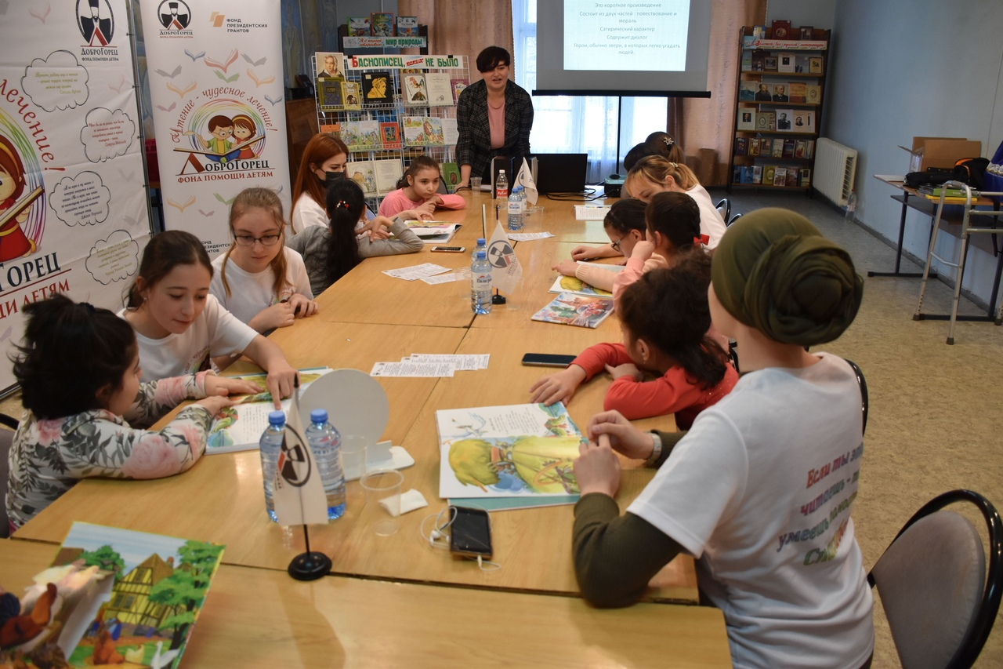

Slide 32
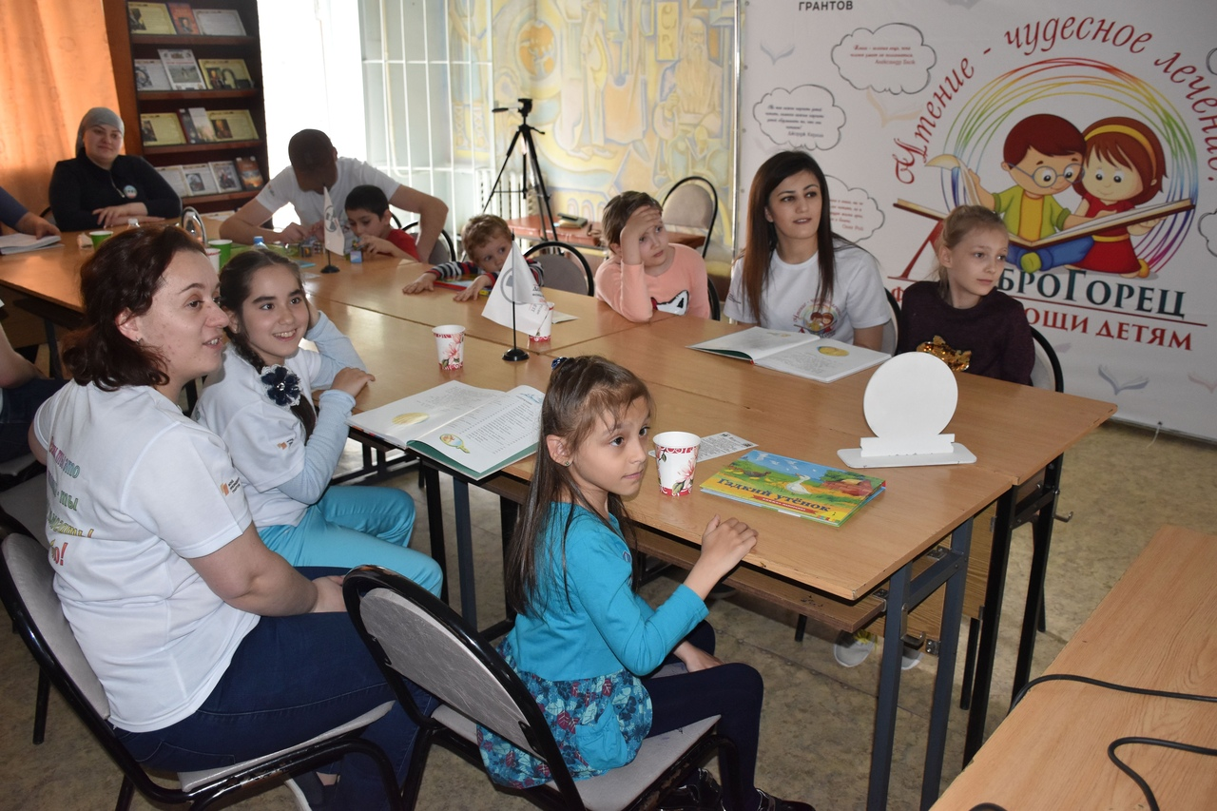

Slide 33
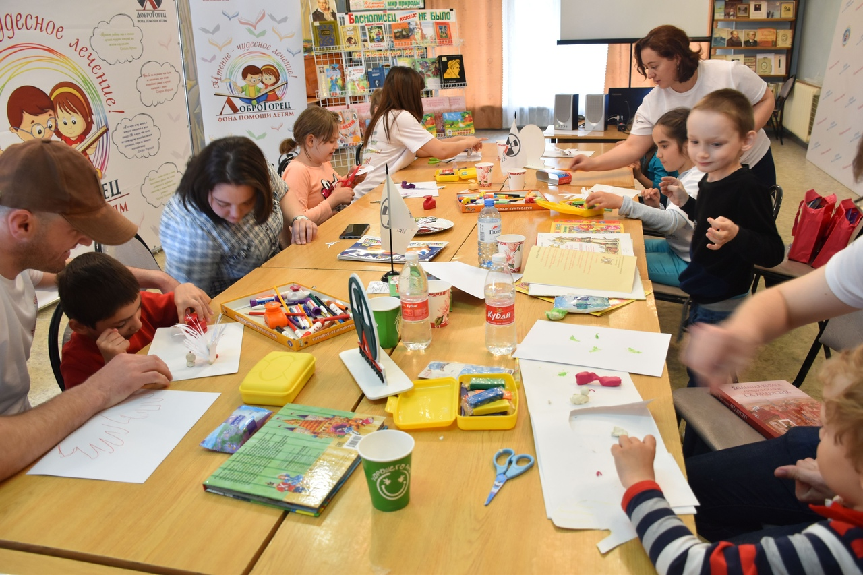

Slide 34
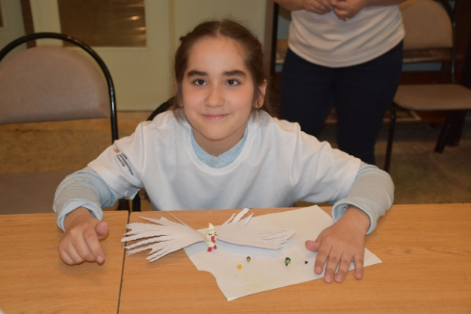
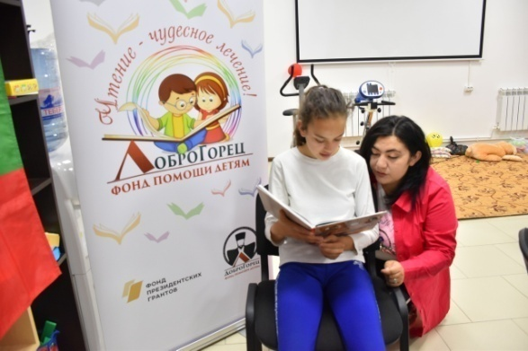
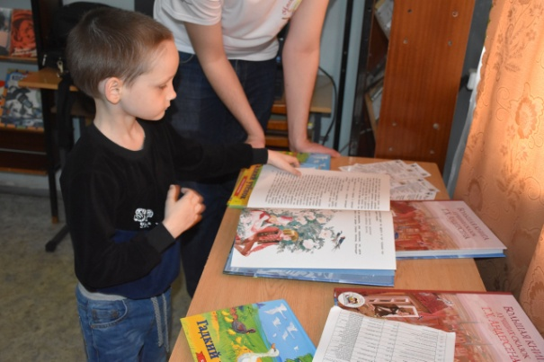
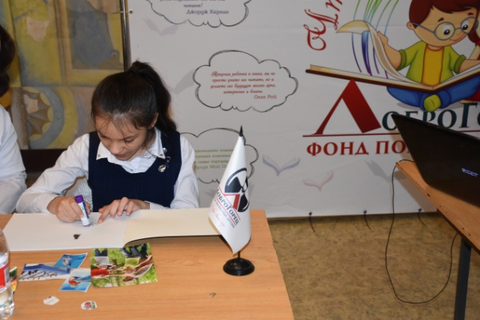
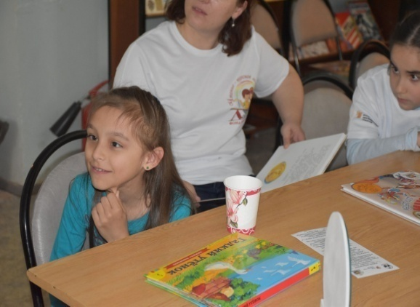
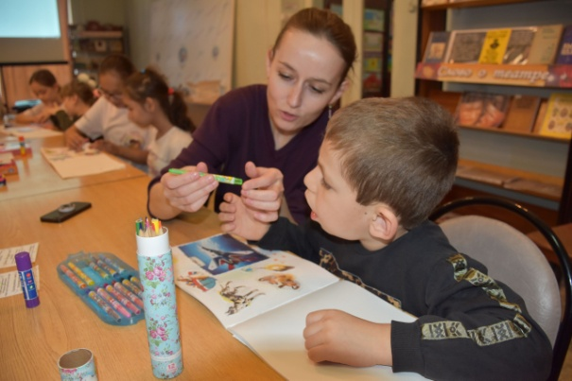
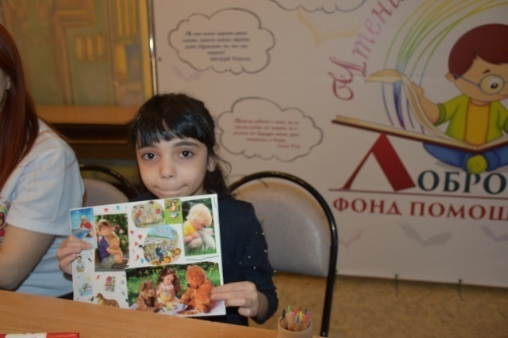
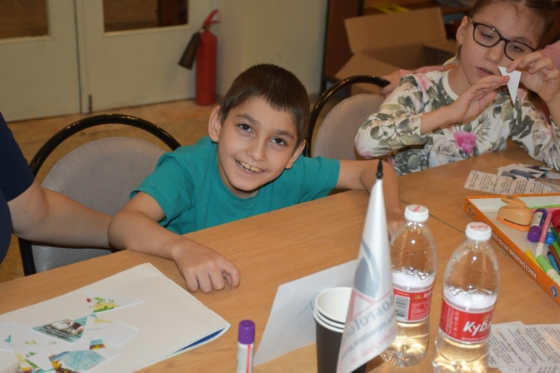
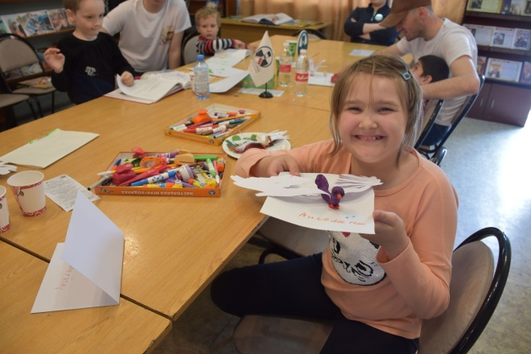
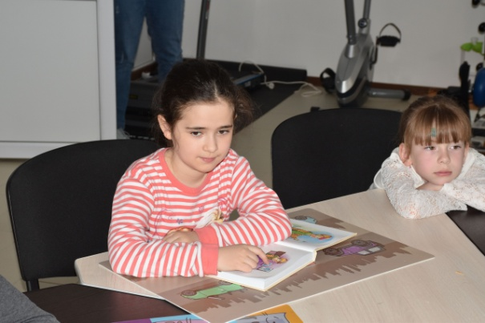
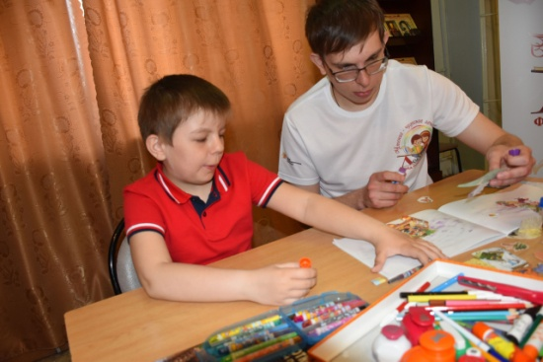
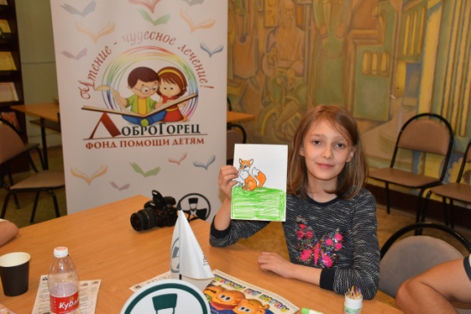
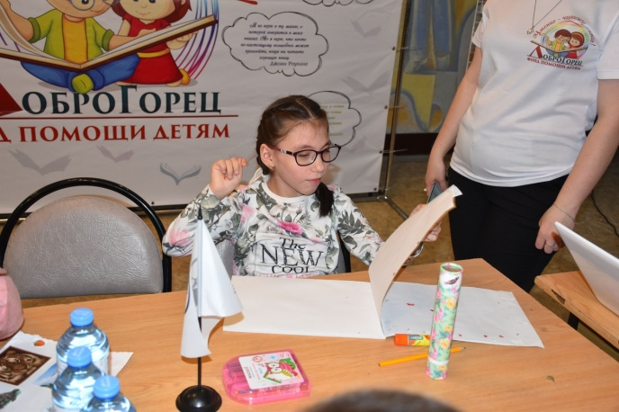
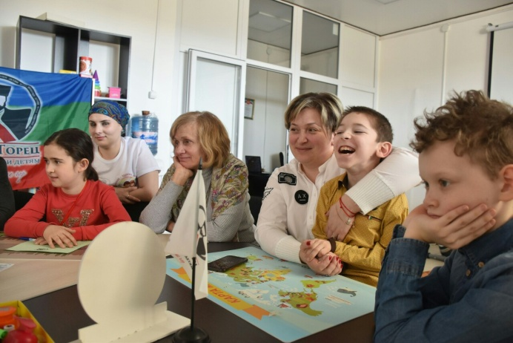
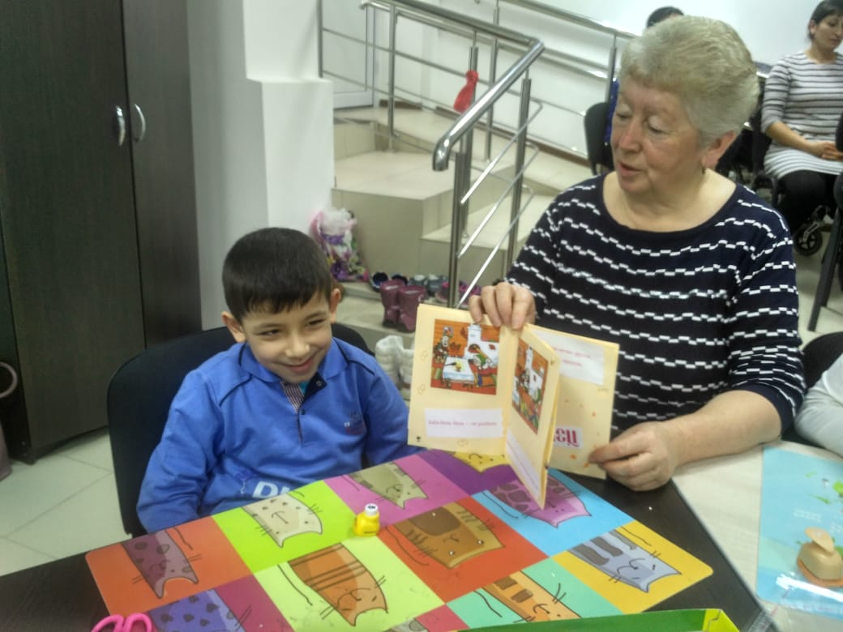
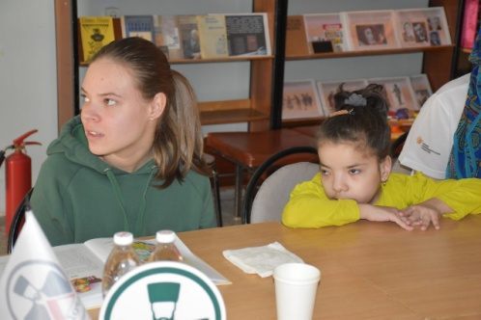
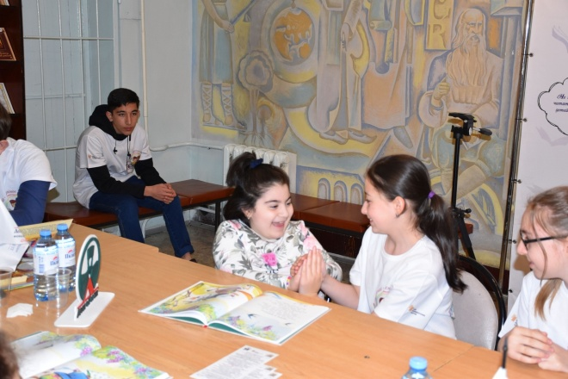

Slide 35
Успеть-значит спасти
система комплексной помощи и поддержки родителей, столкнувшихся с заболеванием ребёнка» направлен на повышение уровня активности родителей, столкнувшихся с заболеванием ребёнка посредством разработки и реализации системы комплексной помощи и поддержки.

Slide 36
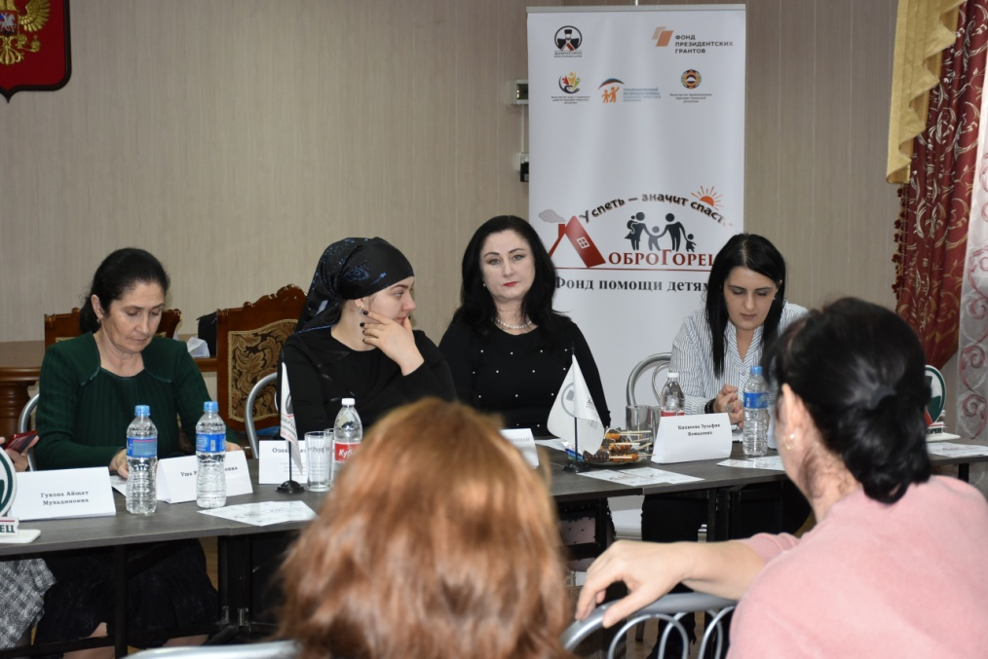
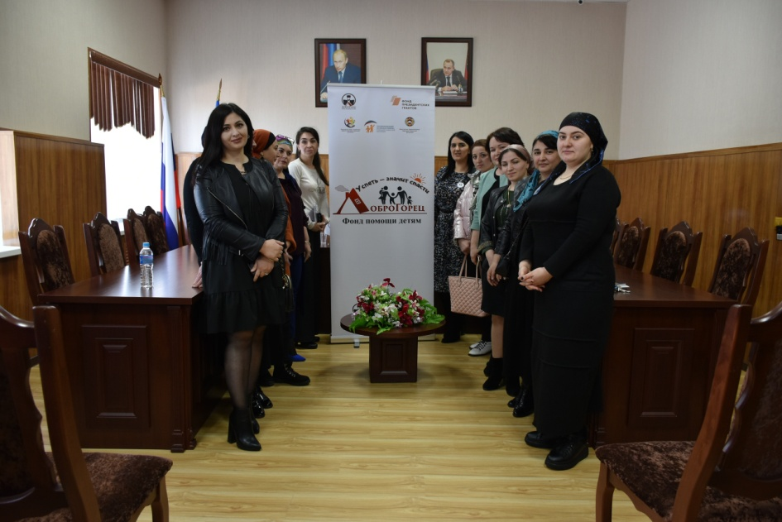
Проведение круглых столов в районах республики

Slide 37
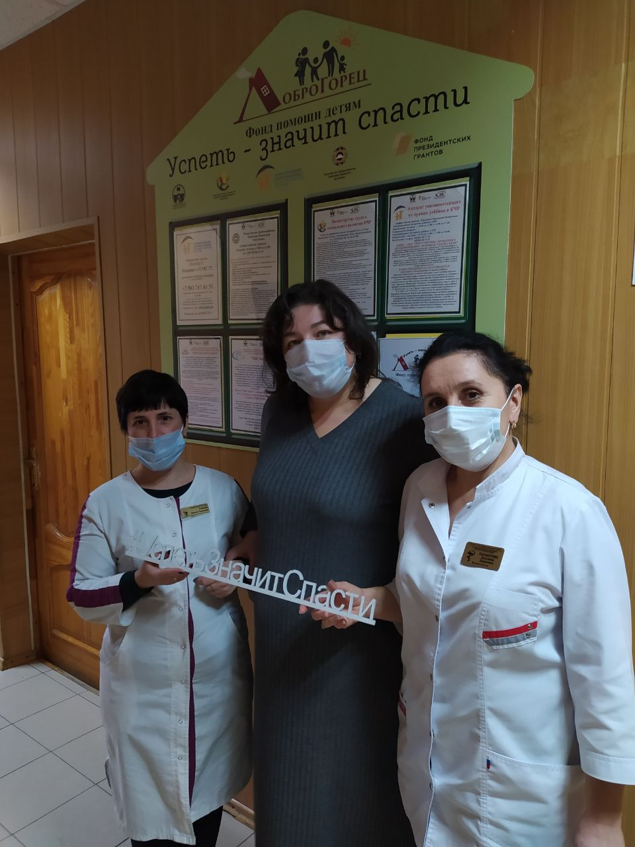
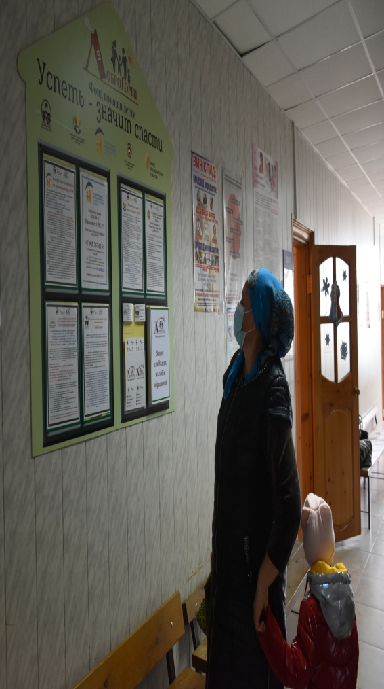
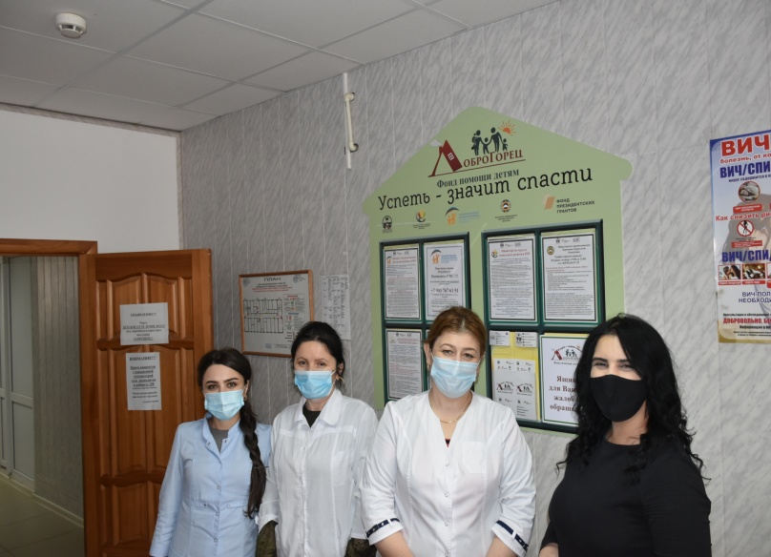
Установка стендов в мед.учреждениях республики

Slide 38
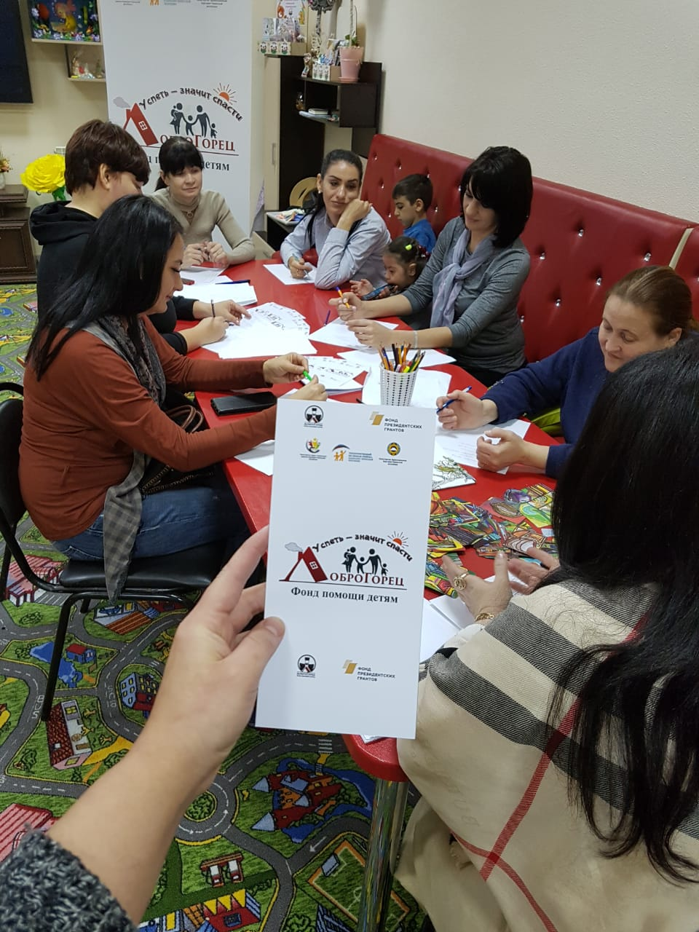
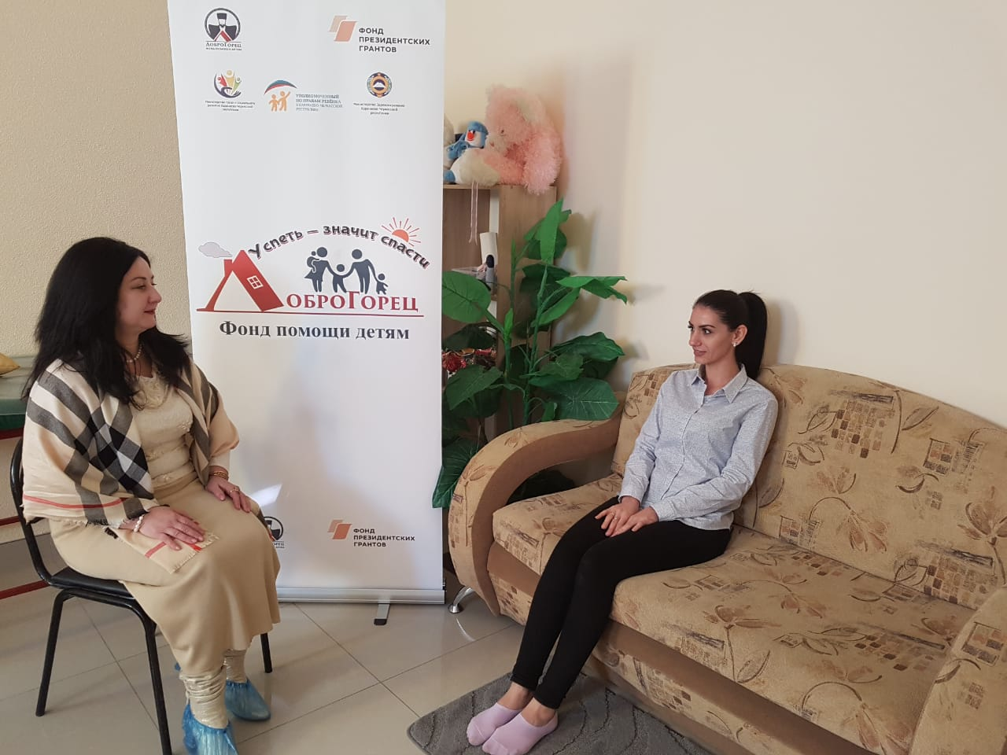
Встречи психолога с родителями

Slide 39
Региональный центр серебряного волонтерства Карачаево-Черкесской республики

Slide 40
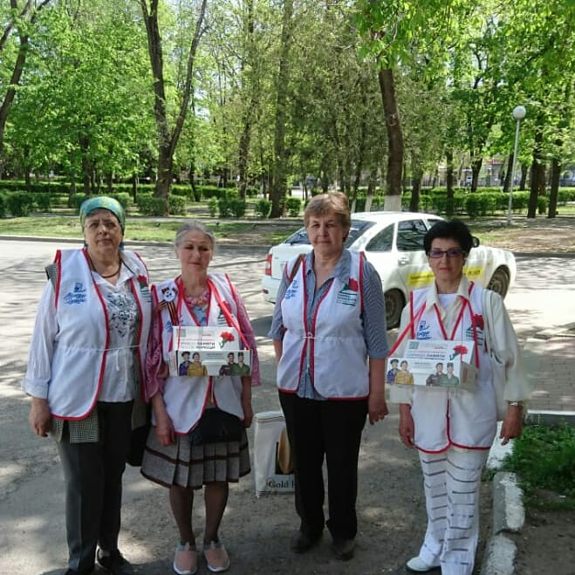
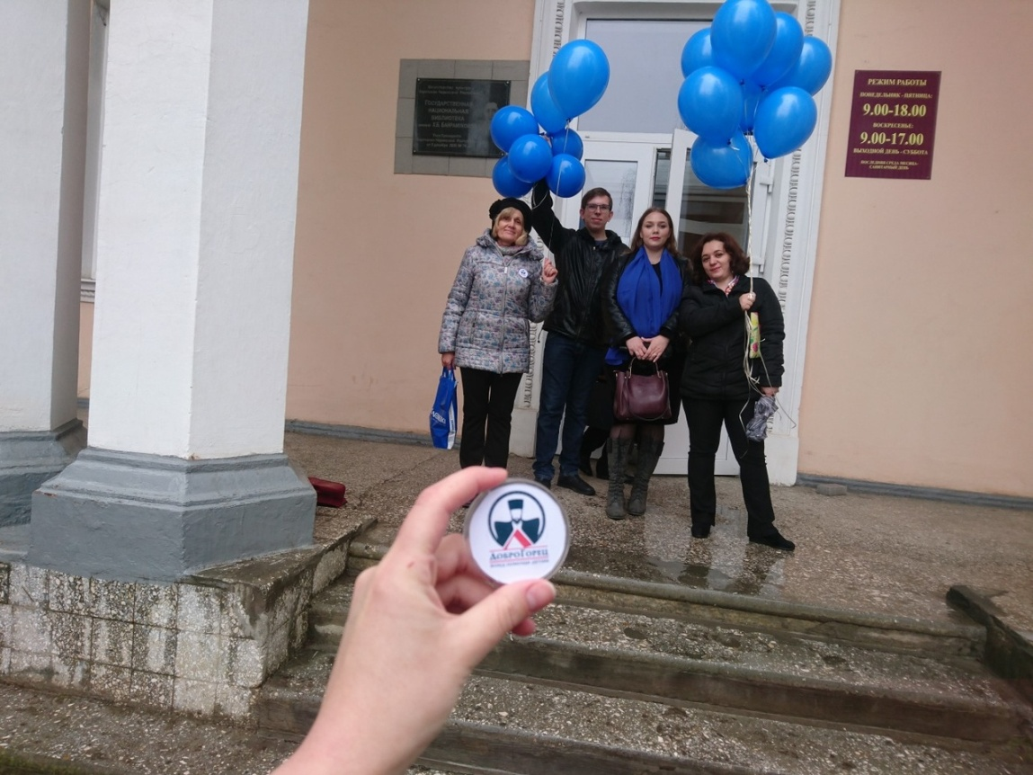
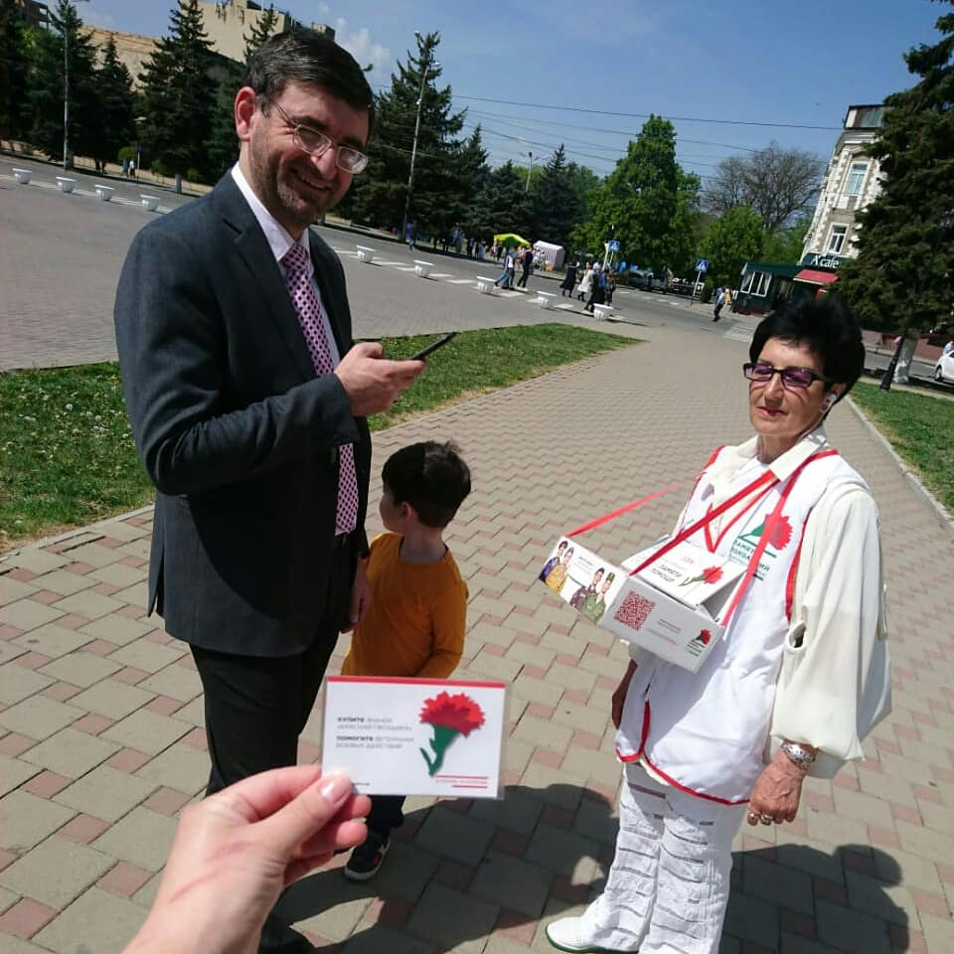
Акции:
«Зажги синий : всемирный день распространения информации об аутизме.
«Красная гвоздика»

Slide 41
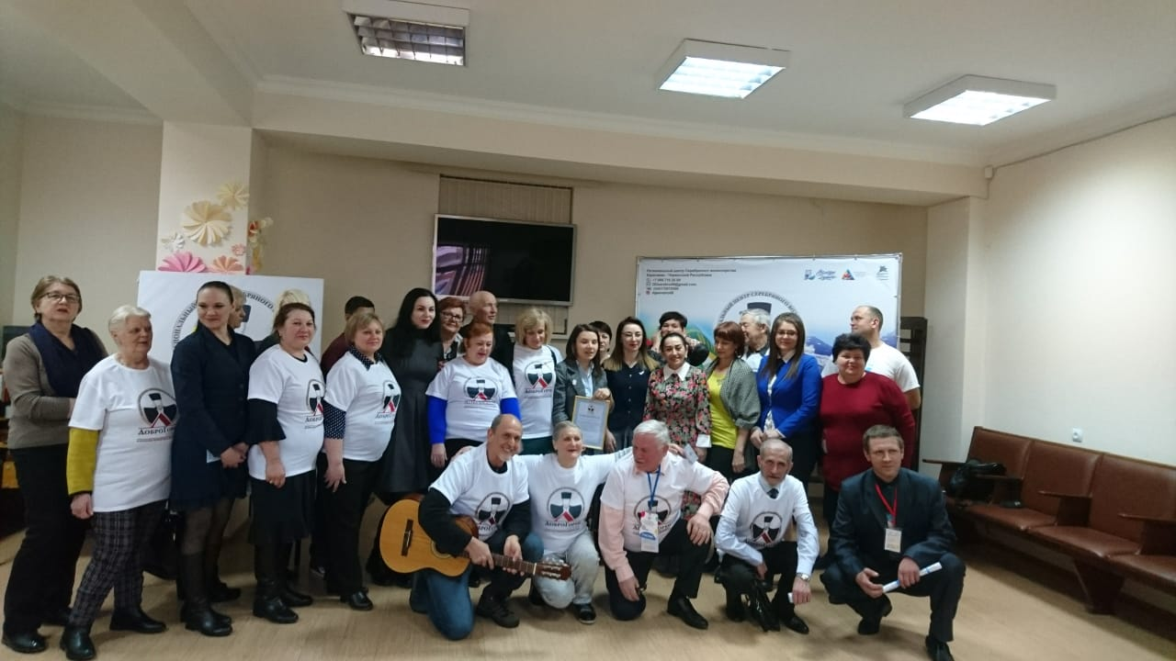
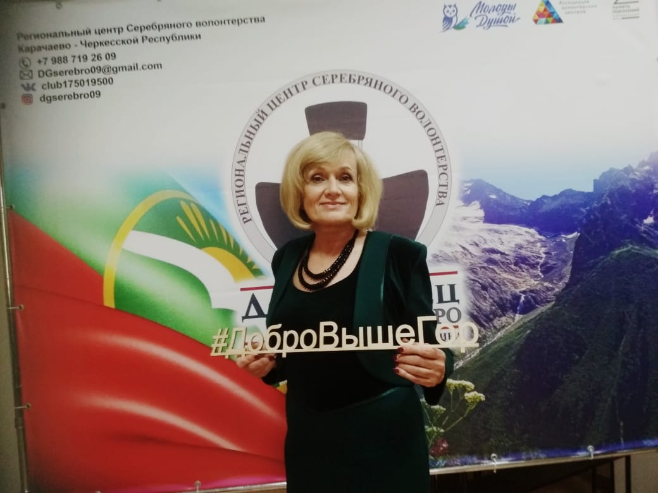
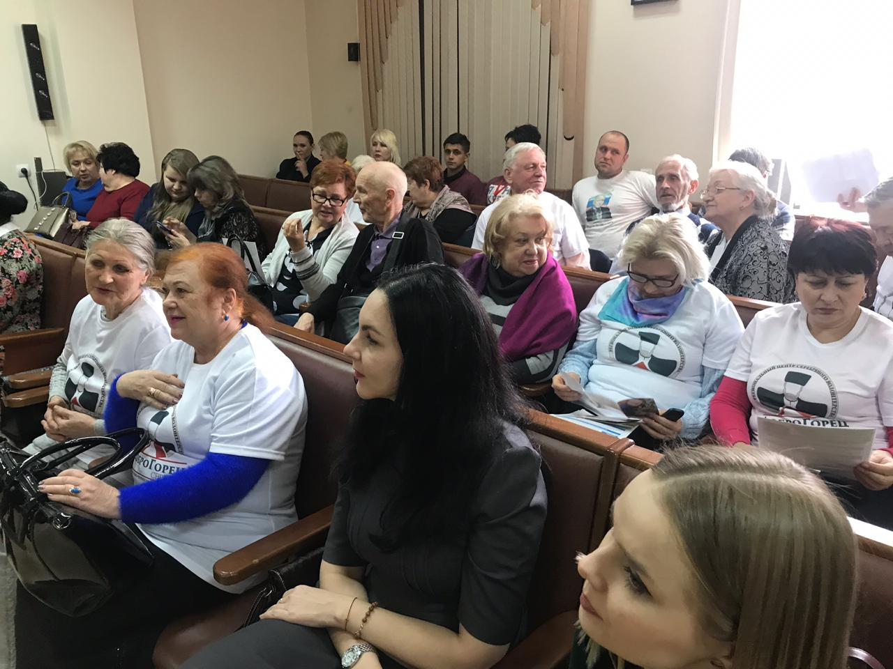
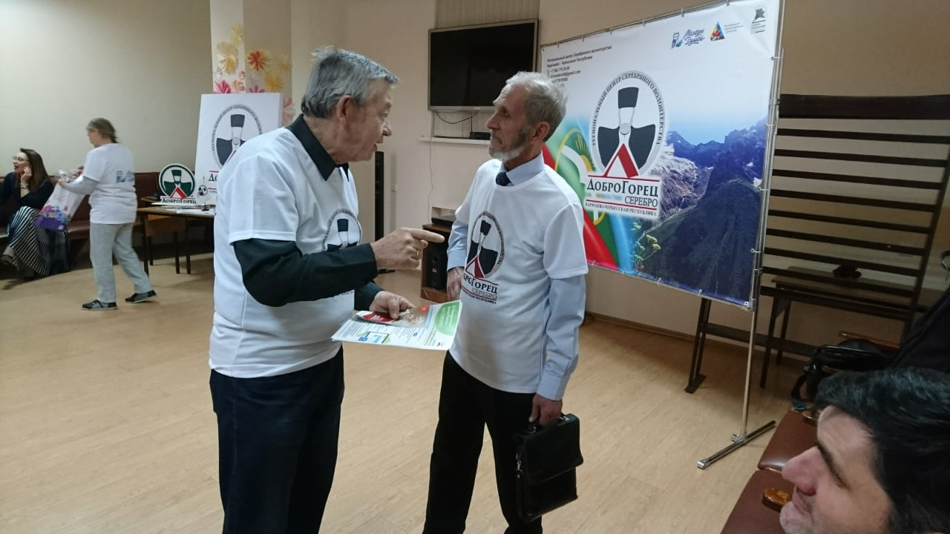

Slide 42
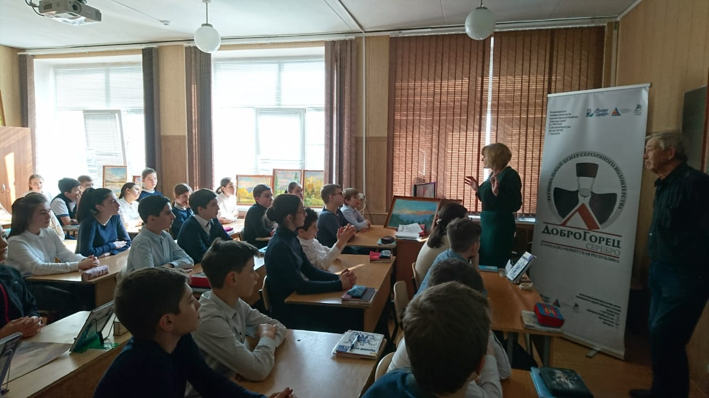
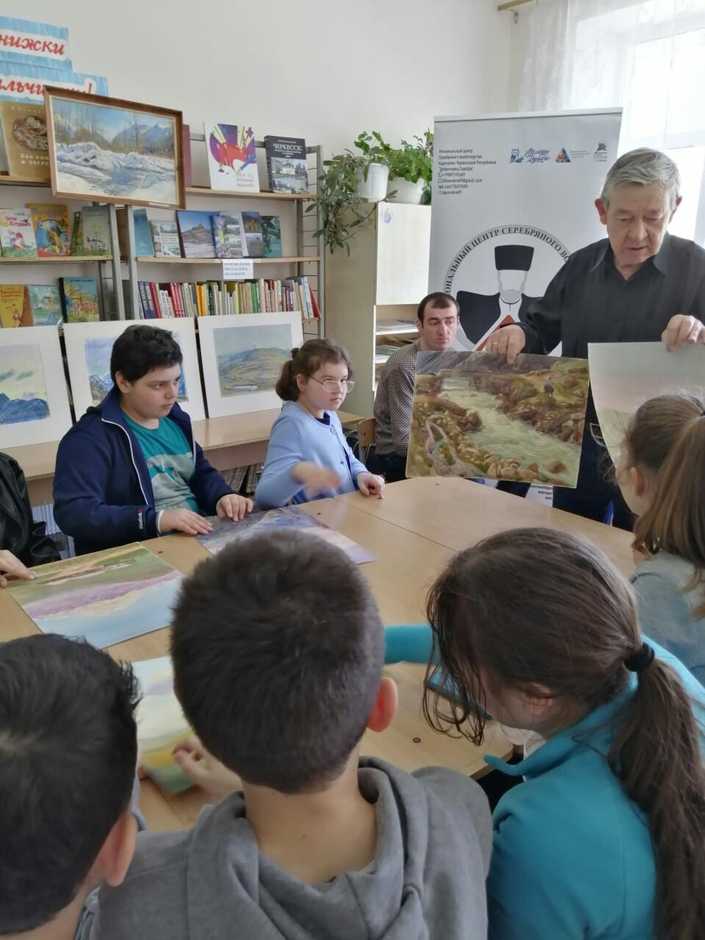
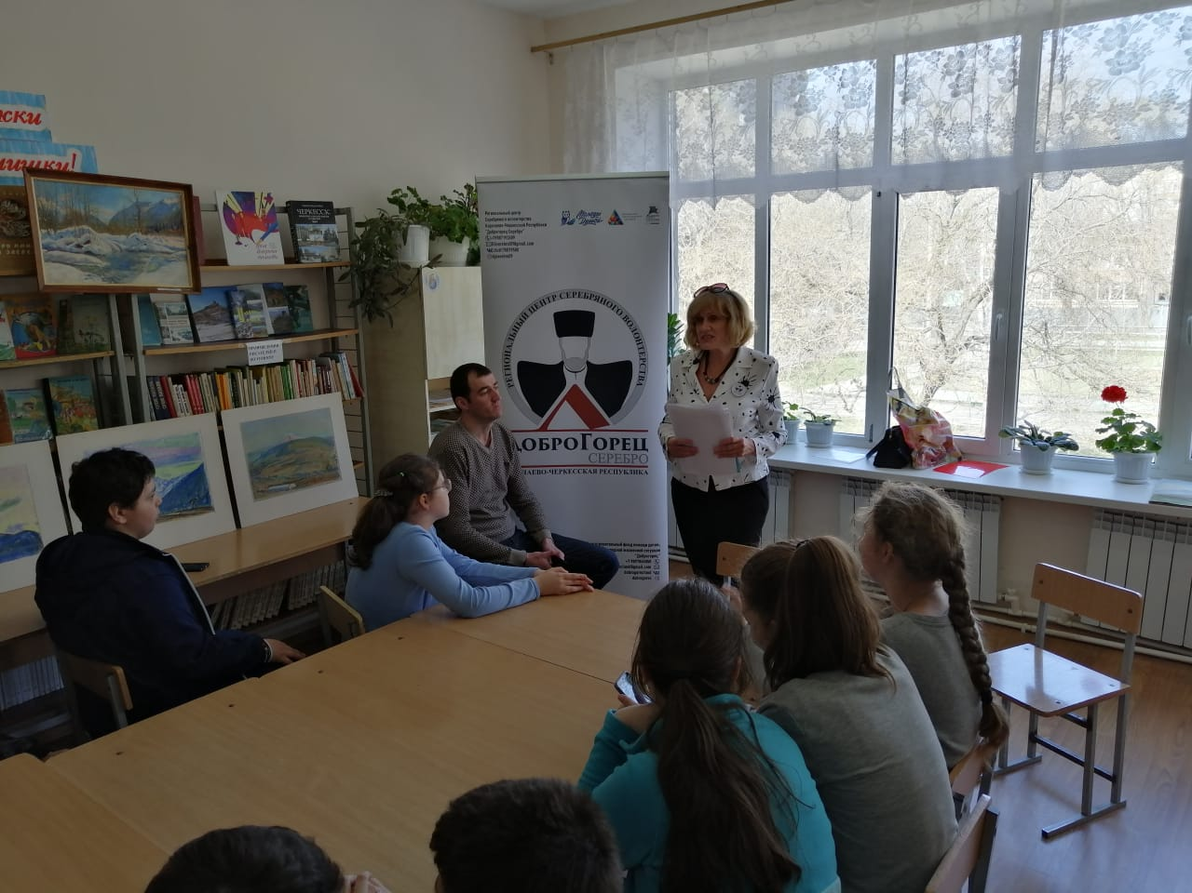
Диалоги с «серебряными» волонтерами
Данные встречи призваны обеспечить диалог поколений, предложить подрастающему поколению пример активной, здоровой, творческой жизни вне зависимости от возраста.

Slide 43
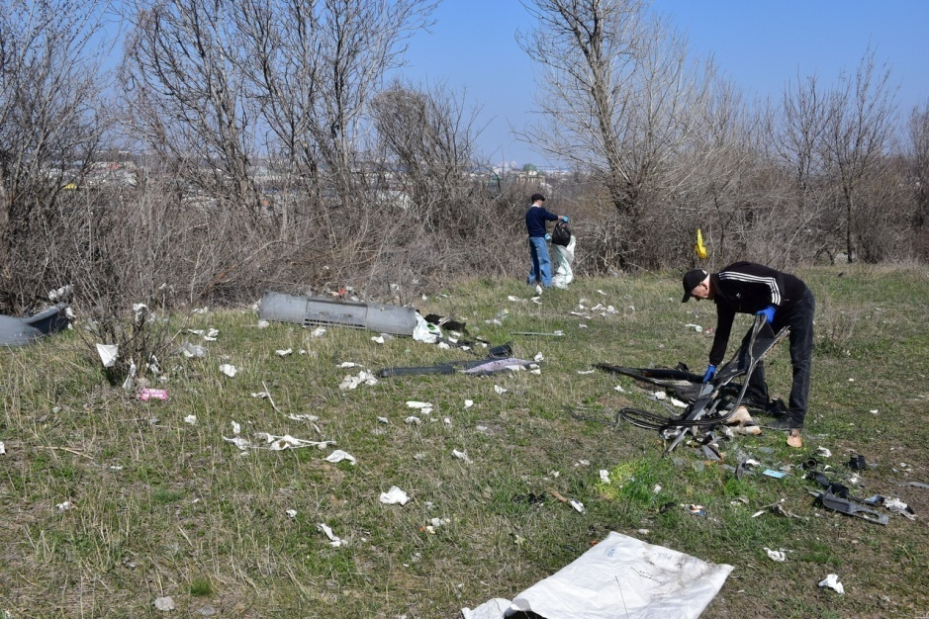
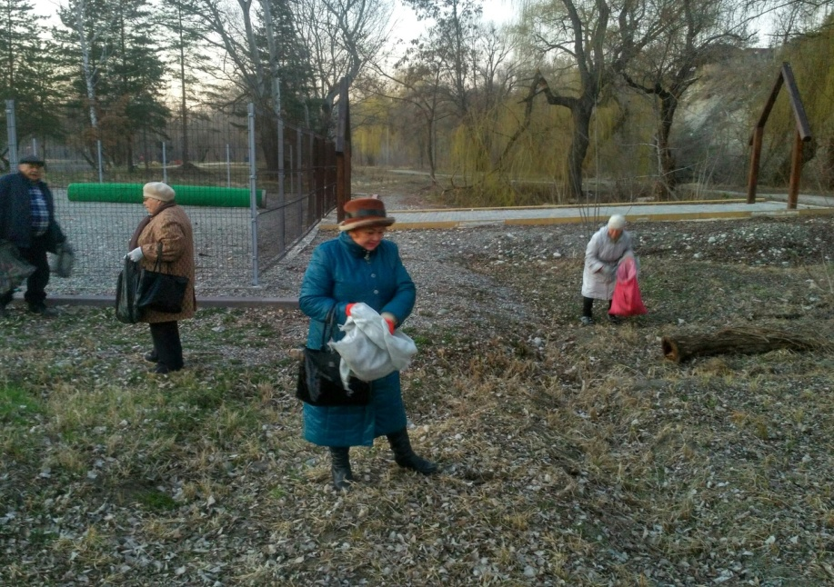
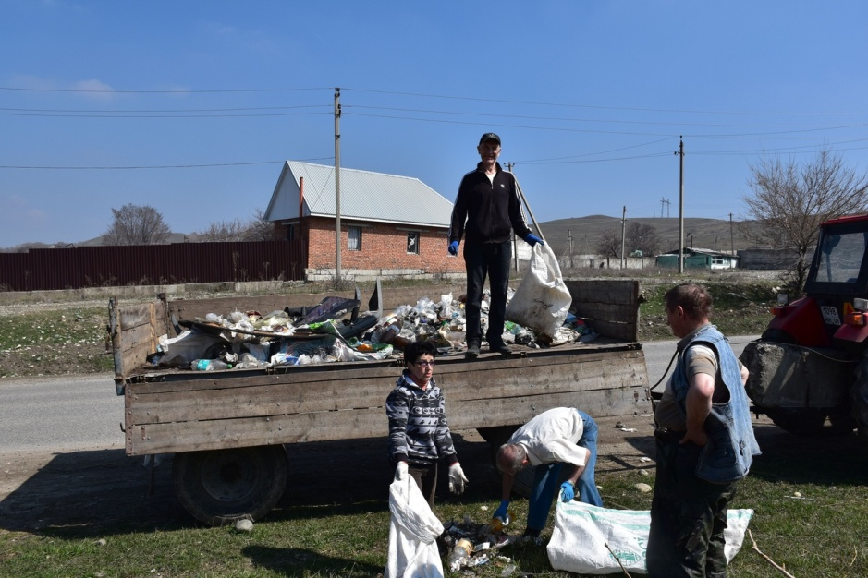
Экологические рейды

Slide 44
Активное участие в общественной и культурной жизни региона

Slide 45
В целях поддержки развития добровольческой деятельности, волонтеры фонда регулярно участвуют в форумах, организованных по всей России, посещают площадки, направленные на развитие активного гражданского общества.

Slide 46
Летняя школа « Мосты профилактики»

Slide 47
Добралания

Slide 48
Доброград

Slide 49
Солнечный Берег

Slide 50
Наши текущие дела и планы
«Уроки доброты» совместно с Благотворительными фонда региона
Проведение донорских акций «Я Донор» совместно со службой крови КЧР

Slide 51
Протяни мне руку, город!!!
Проведение рейдов по проверке доступности среды для малоподвижных граждан ( кинотеатры, театры, кафе, школы и т.п.), съемка социальных роликов.
«Пусть меня научат». Системная помощь по профориентационной подготовке и правовой грамотности детей. Семинары, консультации, мастер -классы, деловые игры для детей и молодежи с привлечением специалистов-профессионалов различных профессий, педагогов, психологов.

Slide 52
Экопатруль
Совместно с детьми уборка определенной территории, популярные лекции об экологии, охране природы, элементы похода, культура походной жизни, игры на свежем воздухе.

Slide 53
ГИМН ДОБРОГОРЦА
Если верить глазам, если верить ушам, То заветное слово найдется. С Доброгорцами вместе летает душа, Там, где дружит с вершинами солнце. Там, где нужно они подставляют плечо, Их сердца для заботы открыты. Доброгорцев нельзя не любить горячо, Пульс их бьётся в особенном ритме. Их тревожит судьба заболевших детей И в проблемы попавших, мальчишек, Доброгорцы помогут и этим и тем, Что бы стать им сильнее и выше. И при этом не просят почтений себе, Не приправят гордынями порций Я хочу быть причастным к тревожной судьбе Я хочу быть таким - Доброгорцем! И пускай нам невзгоды смеются в лицо, - Не вода же по венам несется! Нам победа над бедами станет венцом, Потому что мы все – Доброгорцы!

Slide 54
Милосердие не знает границ, а Добро выше гор!

